Slide 1
TIẾT 1

Slide 2






01

Slide 3
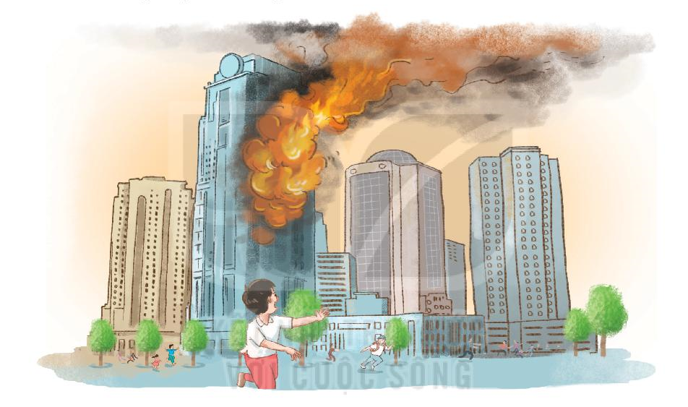
1
Quan sát tranh vẽ cảnh tượng ở một khu nhà cao tầng:
b. Chúng ta phải làm gì khi có hỏa hoạn?
a. Có chuyện gì đang xảy ra?
Notes:
a. Khu nhà cao tầng đang xảy ra một đám cháy lớn.
b. Chúng ta phải rời khỏi đám cháy, và gọi cho lính cứu hỏa.

Slide 4

02

Slide 5
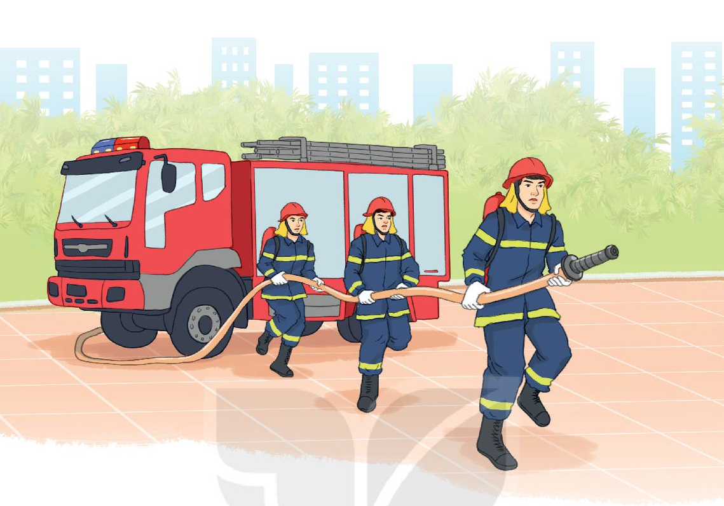
2
ĐỌC
Lính cứu hỏa
Chuông báo cháy vang lên. Những người lính cứu hỏa lập tức mặc quần áo chữa cháy, đi ủng, đeo găng, đội mũ rồi lao ra xe. Những chiếc xe cứu hỏa màu đỏ chứa đầy nước, bật đèn báo hiệu, rú còi chạy như bay đến nơi có cháy. Tại đây, ngọn lửa mỗi lúc một lớn. Những người lính cứu hỏa nhanh chóng dùng vòi phun nước dập tắt đám cháy. Họ dũng cảm quên mình cứu tính mạng và tài sản của người dân.
Cứu hỏa là một công việc rất nguy hiểm. Nhưng những người lính cứu hỏa luôn sẵn sàng có mặt ở mọi nơi có hỏa hoạn.
(Theo Hồng Vân)

Slide 6
2
ĐỌC
Lính cứu hỏa
Chuông báo cháy vang lên. Những người lính cứu hỏa lập tức mặc quần áo chữa cháy, đi ủng, đeo găng, đội mũ rồi lao ra xe. Những chiếc xe cứu hỏa màu đỏ chứa đầy nước, bật đèn báo hiệu, rú còi chạy như bay đến nơi có cháy. Tại đây, ngọn lửa mỗi lúc một lớn. Những người lính cứu hỏa nhanh chóng dùng vòi phun nước dập tắt đám cháy. Họ dũng cảm quên mình cứu tính mạng và tài sản của người dân.
Cứu hỏa là một công việc rất nguy hiểm. Nhưng những người lính cứu hỏa luôn sẵn sàng có mặt ở mọi nơi có hỏa hoạn.
(Theo Hồng Vân)

Slide 7

Những người lính cứu hỏa lập tức mặc quần áo chữa cháy, đi ủng, đeo găng, đội mũ rồi lao ra xe.
Những chiếc xe cứu hỏa màu đỏ chứa đầy nước, bật đèn báo hiệu, rú còi chạy như bay đến nơi có cháy.

Slide 8



2
ĐỌC
Lính cứu hỏa
Chuông báo cháy vang lên. Những người lính cứu hỏa lập tức mặc quần áo chữa cháy, đi ủng, đeo găng, đội mũ rồi lao ra xe.
Những chiếc xe cứu hỏa màu đỏ chứa đầy nước, bật đèn báo hiệu, rú còi chạy như bay đến nơi có cháy. Tại đây, ngọn lửa mỗi lúc một lớn. Những người lính cứu hỏa nhanh chóng dùng vòi phun nước dập tắt đám cháy. Họ dũng cảm quên mình cứu tính mạng và tài sản của người dân.
Cứu hỏa là một công việc rất nguy hiểm. Nhưng những người lính cứu hỏa luôn sẵn sàng có mặt ở mọi nơi có hỏa hoạn.
(Theo Hồng Vân)

Slide 9
là việc ngăn chặn và dập tắt đám cháy không mong muốn
cứu hỏa
01

Slide 10
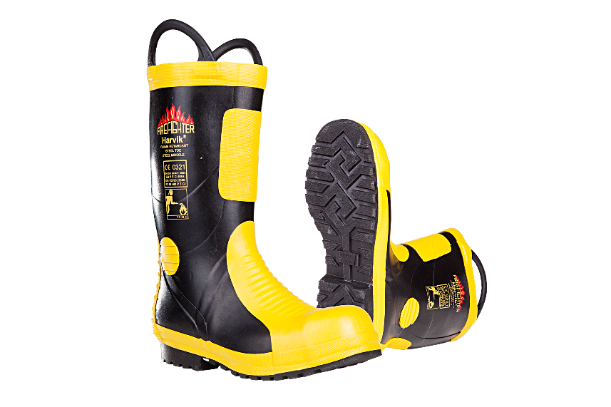
giày cổ cao đến gần hoặc quá đầu gối, dùng để đi trong mưa, nước, lội bùn,...
ủng
02

Slide 11
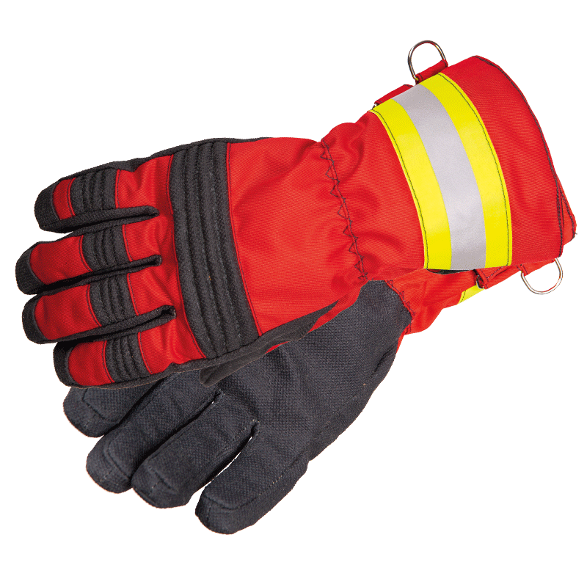
dụng cụ chuyên (cho lính cứu hoả) đeo vào tay, chống được cháy
găng
03

Slide 12
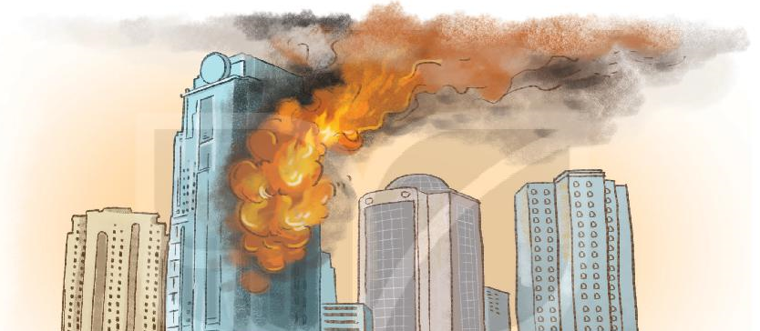
hoả hoạn
nạn cháy
04

Slide 13
2
ĐỌC
Lính cứu hỏa
Chuông báo cháy vang lên. Những người lính cứu hỏa lập tức mặc quần áo chữa cháy, đi ủng, đeo găng, đội mũ rồi lao ra xe.
Những chiếc xe cứu hỏa màu đỏ chứa đầy nước, bật đèn báo hiệu, rú còi chạy như bay đến nơi có cháy. Tại đây, ngọn lửa mỗi lúc một lớn. Những người lính cứu hỏa nhanh chóng dùng vòi phun nước dập tắt đám cháy. Họ dũng cảm quên mình cứu tính mạng và tài sản của người dân.
Cứu hỏa là một công việc rất nguy hiểm. Nhưng những người lính cứu hỏa luôn sẵn sàng có mặt ở mọi nơi có hỏa hoạn.
(Theo Hồng Vân)

Slide 14
TIẾT 2

Slide 15

03

Slide 16
3
TRẢ LỜI CÂU HỎI
a. Trang phục của lính cứu hỏa gồm những gì?
a. Trang phục của lính cứu hỏa gồm: quần áo chữa cháy, ủng, găng, mũ.

Slide 17
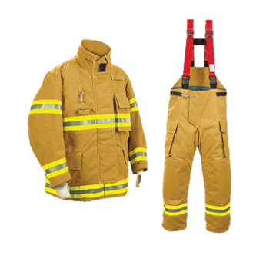
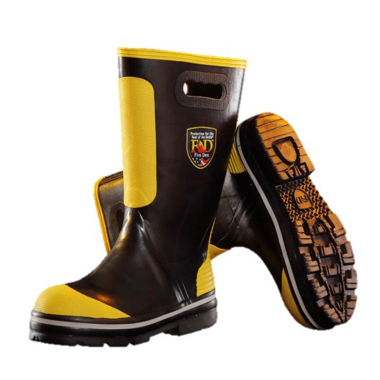
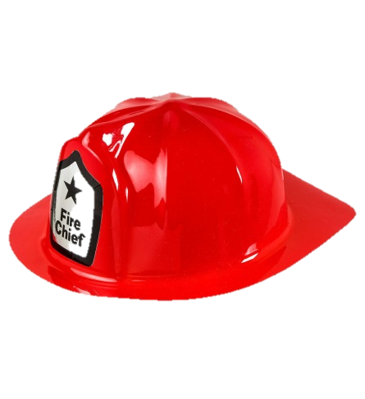
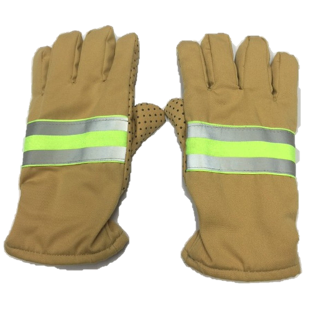
Trang phục của lính cứu hoả gồm những gì?
quần áo
ủng
găng
mũ

Slide 18
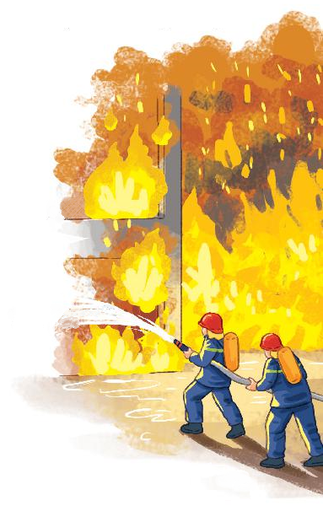
3
TRẢ LỜI CÂU HỎI
b. Lính cứu hỏa dập tắt đám cháy bằng cách nào?
Lính cứu hỏa dập tắt đám cháy bằng cách dùng vòi phun nước.

Slide 19
3
TRẢ LỜI CÂU HỎI
c. Em nghĩ gì về những người lính cứu hỏa?
(…)
Notes:
c. Em nghĩ những người lính cứu hỏa rất nhanh nhẹn và dũng cảm.

Slide 20
Em nghĩ gì về những người lính cứu hoả?
Nhanh nhẹn
Dũng cảm
Sẵn sàng cứu tính mạng, tài sản của người dân…

Slide 21

04

Slide 22
4
Viết vào vở câu trả lời cho câu hỏi b và c ở mục 3
Lính cứu hỏa dập tắt đám cháy bằng cách dùng vòi phun nước.
b. Lính cứu hỏa dập tắt đám cháy bằng cách nào?
(…)

Slide 23
4
Viết vào vở câu trả lời cho câu hỏi b và c ở mục 3
Em nghĩ những người lính cứu hỏa rất nhanh nhẹn và dũng cảm.
(…)
c. Em nghĩ gì về những người lính cứu hỏa?

Slide 24


